Slide 1
Manual
Reinos Cenfotecos
Proyecto Patrones

Slide 2
Reinos Cenfotecos
Reinos Cenfotecos es un juego de estrategia, el cual se basa en un tablero que consiste en la defensa y conquista; se debe crear armamento para defender el castillo y a la vez tropas para atacar a los enemigos.

Slide 3
01
Personajes

Slide 4

Arquero
Las características especiales que posee son:
Precio
Vida
Movimientos
10
10
3
Defensa
Ataque
Oro
transportable
3
P = 3 / A = 4
10

Slide 5
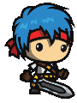
Espadachín
Las características especiales que posee son:
Precio
Vida
Movimientos
15
10
2
Defensa
Ataque
Oro
transportable
5
P = 6 / A = 1
2

Slide 6
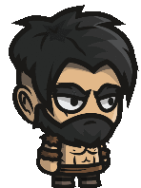
Bersequer
Las características especiales que posee son:
Precio
Vida
Movimientos
25
15
1
Defensa
Ataque
Oro
transportable
10
P = 10 / A = 2
6

Slide 7
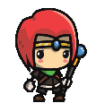
Mago
Las características especiales que posee son:
Precio
Vida
Movimientos
10
10
2
Defensa
Ataque
Oro
transportable
3
P = 6 / A = 3
2

Slide 8
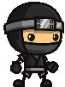
Asesino
Las características especiales que posee son:
Precio
Vida
Movimientos
5
10
4
Defensa
Ataque
Oro
transportable
3
P = 3 / A = 2
2

Slide 9
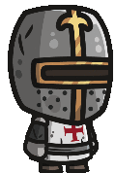
Jinete
Las características especiales que posee son:
Precio
Vida
Movimientos
15
10
6
Defensa
Ataque
Oro
transportable
4
P = 4/ A = 1
6

Slide 10
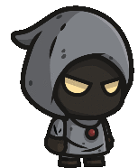
Espía
Las características especiales que posee son:
Precio
Vida
Movimientos
5
2
5
Defensa
Ataque
Oro
transportable
1
P = 1/ A = 3
10

Slide 11
02
Turnos

Slide 12
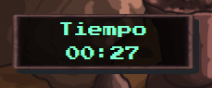
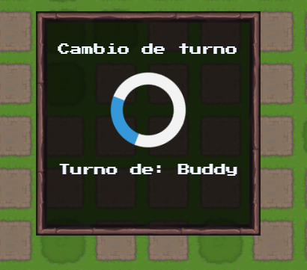
Turnos
El juego permite mínimo 2 jugadores y máximo 4. No hay límites de turnos, el juego termina hasta que haya un ganador. Los turnos duran 45 segundos, en los cuáles el jugador tiene la posibilidad de crear tropas, defensas y mover a sus tropas en el tablero.
A través de un modal el jugador podrá saber cuando su turno comienza.
Asimismo, podrá visualizar un temporizador al lado derecho superior de la pantalla y ver los 45 segundos correr.

Slide 13
03
Creación de tropas

Slide 14
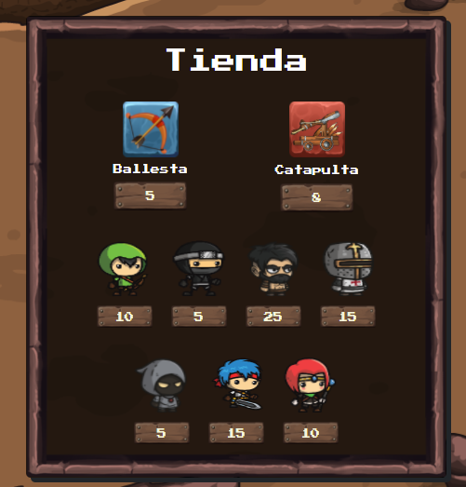
Creación de tropas
El jugador posee un máximo de 7 personajes. Puede tener máximo 3 personajes activos en el tablero. Para crear un personaje, el jugador debe seguir estos pasos:
1. Seleccionar el botón que aparece debajo de cada personaje, el cual indica su precio.

Slide 15
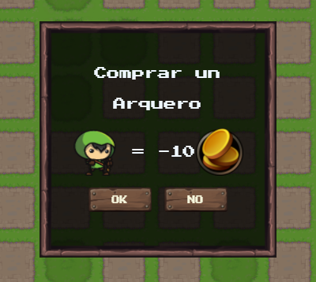
Creación de tropas
Para crear un personaje, el jugador debe seguir estos pasos:
2. Una vez seleccionado el botón que aparece debajo de cada personaje, el cual indica su precio. Le aparecerá un modal preventivo en el cual podrá cancelar la producción del personaje o aceptarla.

Slide 16
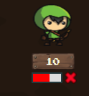
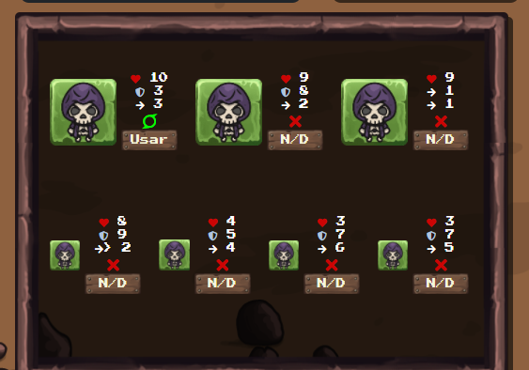
Creación de tropas
Para crear un personaje, el jugador debe seguir estos pasos:
3. En caso de que presione el botón de “OK”, deberá esperar a que se genere su personaje.
4. Una vez generado el personaje, saldrá como activo, en la pantalla de stacks de personajes al lado izquierda abajo de la pantalla.

Slide 17
04
Cancelación de tropas

Slide 18
Creación de tropas
Para cancelar la producción de un personaje debe seguir el siguiente paso:
Mientras se genera su personaje y carga la barra, existe la posibilidad de que pueda cancelar la producción de su personaje, sólo debe presionar la X y automáticamente se va a cancelar. Debe tener en cuenta que perderá el las monedas si se cancela el personaje.

Slide 19
05
Defensas

Slide 20
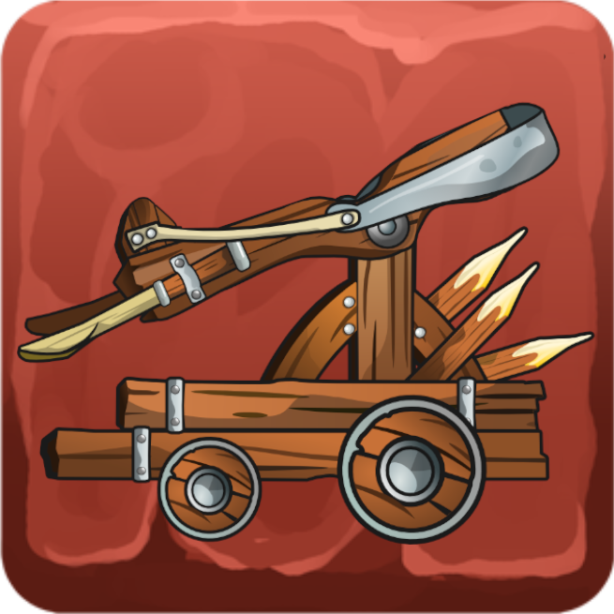
Catapulta
Las características especiales que posee son:
Precio
Vida
8
3
Ataque
Alcance del Ataque
3
2

Slide 21
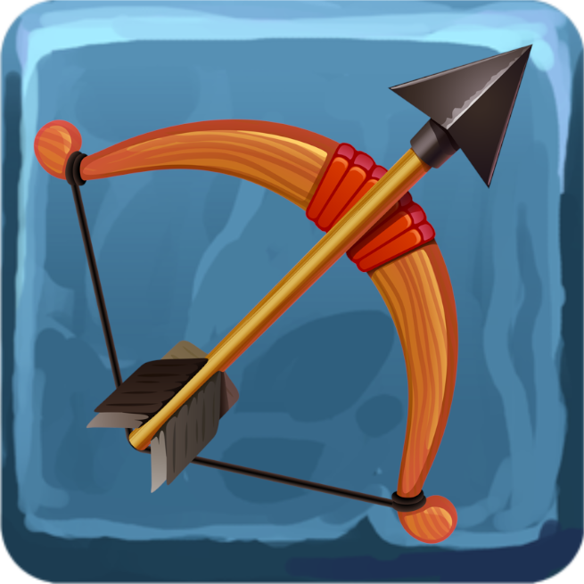
Ballesta
Las características especiales que posee son:
Precio
Vida
5
3
Ataque
Alcance del Ataque
2
2

Slide 22
06
Creación de Defensas

Slide 23
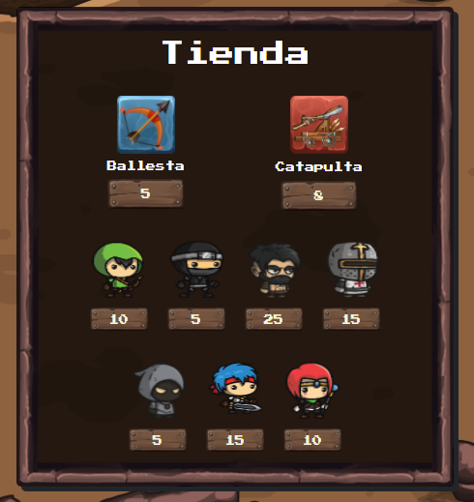
Creación de defensas
Para crear una defensa debe seguir los siguientes pasos:
1. Seleccionar el botón que aparece debajo de cada defensa, ya sea ballesta o catapulta, el cual indica su precio.

Slide 24
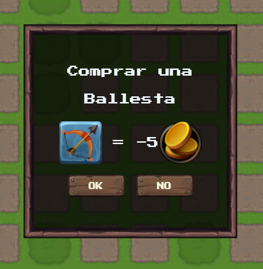
Creación de tropas
Para crear una defensa debe seguir los siguientes pasos:
2. Una vez seleccionado el botón que aparece debajo de cada defensa, el cual indica su precio. Le aparecerá un modal preventivo en el cual aceptar o cancelar la creación de la defensa.

Slide 25
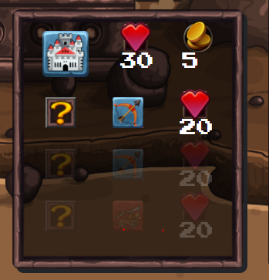
Creación de tropas
Para crear una defensa debe seguir los siguientes pasos:
3. En caso de que haya presionado el botón de “OK”, la defensa se añadirá al castillo y le aparecerá activa en los stacks del castillo.

Slide 26
07
Movimientos

Slide 27
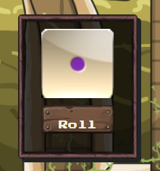
Movimientos
Antes de proceder a realizar los movimientos, se debió haber comprado mínimo un personaje.
Para mover un personaje debe seguir los siguientes pasos:
1. Presionar el botón de roll, el cual cambiará las caras del dedo y este le indicará cuántos movimientos deben moverse sus personajes, tenga en cuenta que sus personajes sólo se moverán hasta su máximo de movimientos, sin importar que el dado le indique más.

Slide 28
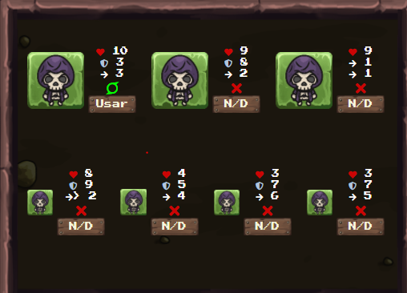
Movimientos
Antes de proceder a realizar los movimientos, se debió haber comprado mínimo un personaje.
Para mover un personaje debe seguir los siguientes pasos:
2. Luego de haber presionado el botón de roll, puede proceder a presionar el botón de “USAR” que aparece el sección de stacks de los personajes que posee. Puede usar cualquier personaje que desee mover.

Slide 29
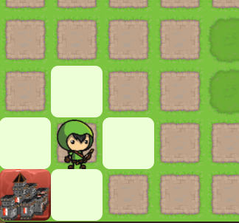
Movimientos
Antes de proceder a realizar los movimientos, se debió haber comprado mínimo un personaje.
Para mover un personaje debe seguir los siguientes pasos:
2. Luego de haber presionado el botón de “USAR” que aparece debajo de cada personaje, en el tablero se le mostrarán las casillas en las cuales puede moverse de acuerdo a los movimientos.

Slide 30
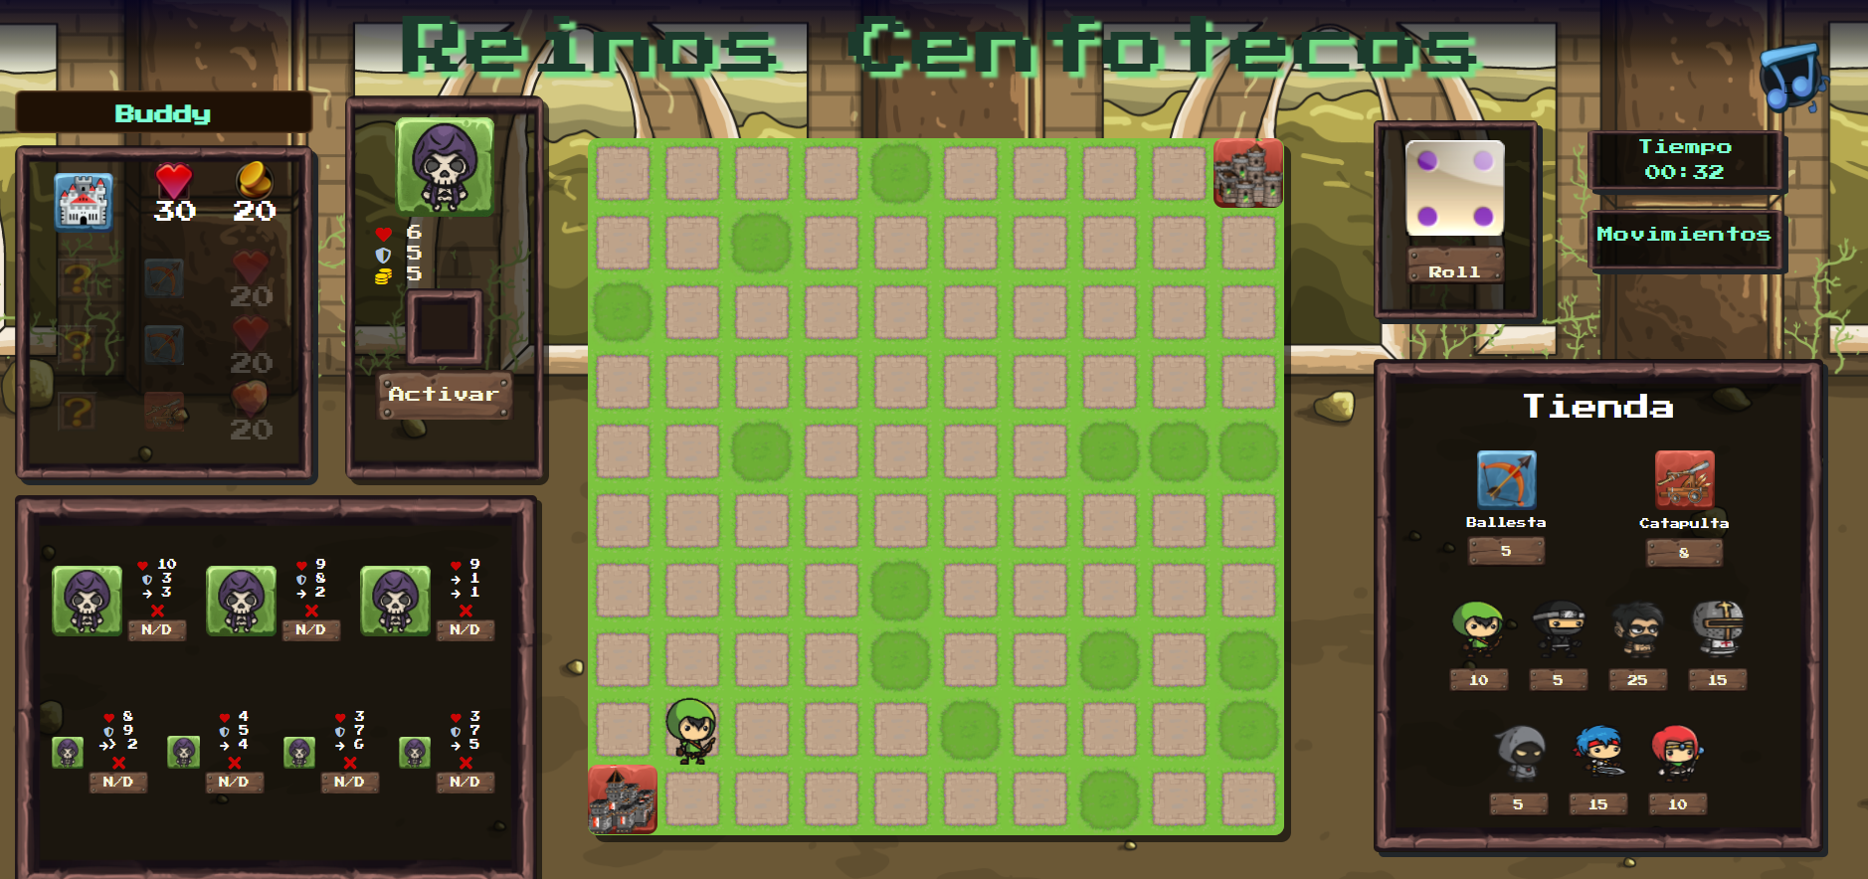
Fin

